Slide 1
LIÇÃO 05
A Realidade Bíblica da Santificação Cristã
2º trimestre 2024
05 de Abril 2024

Slide 2
TEXTO PRINCIPAL
Na qual vontade temos sido santificados pela oblação do corpo de Jesus Cristo, feita uma vez.” (Hb 10.10)

Slide 3
RESUMO DA LIÇÃO
A santificação não somente é possível, mas também esperada por Deus em nossa vida

Slide 4
TEXTO BÍBLICO
1 Pedro 1.13-20

Slide 5
Introdução
A santidade, característica moral e prática da fé cristã, é um dos ensinos mais presentes nas Escrituras.
Para o homem dos nossos dias,
a santidade é representada por pessoas de um grupo tidas por retrógradas, atrasadas e que estão desconectadas com os costumes e regras deste mundo.
A verdade é que a santidade é desprezível para o mundo, pois ela faz parte do caráter de Deus.
E para Ele, a santidade é necessária para os que o seguem.

Slide 6
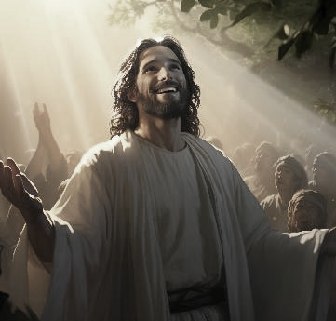
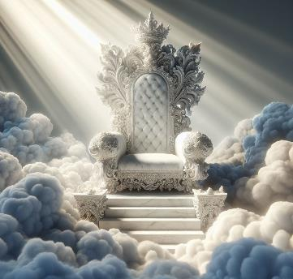
OBJETIVOS DA LIÇÃO
1. ENFATIZAR
2. CONSCIENTIZAR
3. COMPREENDER
a santidade de Deus
de que a santificação é um processo
o que é a santidade na prática

Slide 7
1
A SANTIDADE DE DEUS

Slide 8
I - A SANTIDADE DE DEUS
1. Deus é Santo
O primeiro motivo pelo qual os cristãos ensinam e buscam a santidade é porque Deus é Santo.

Slide 9
I - A SANTIDADE DE DEUS
2. O Senhor Jesus é Santo
Jesus é descrito como estando bastante tempo cercado de pessoas pecadoras, mas sem ser afetado pelos pecados delas.

Slide 10
I - A SANTIDADE DE DEUS
2. O Senhor Jesus é Santo
O próprio Senhor Jesus falou sobre a sua santificação: “E por eles me santifico a mim mesmo, para que também eles sejam santificados na verdade” (Jo 17.19).

Slide 11
I - A SANTIDADE DE DEUS
3. O Espírito é Santo
O Espírito que Deus deixou para nos guiar na ausência temporária do Senhor Jesus Cristo é chamado de Espírito Santo. Somente pela atuação do Santo Espírito conseguimos praticar a santidade em nossa vida.

